Slide 1
Информационный мир Югры
«Образовательное и познавательное направление детского журнала на хантыйском языке «Хатлые» – «Солнышко»
Докладчик: главный редактор журнала «Хатлые»
Решетникова Раиса Германовна

Slide 2

«Шоврие»
В 2010 году на средства гранта Правительства автономного округа были изданы
два детских журнала
«Шоврие» («Зайчик»)
на трёх языках:
хантыйском, русском и
английском.

Slide 3
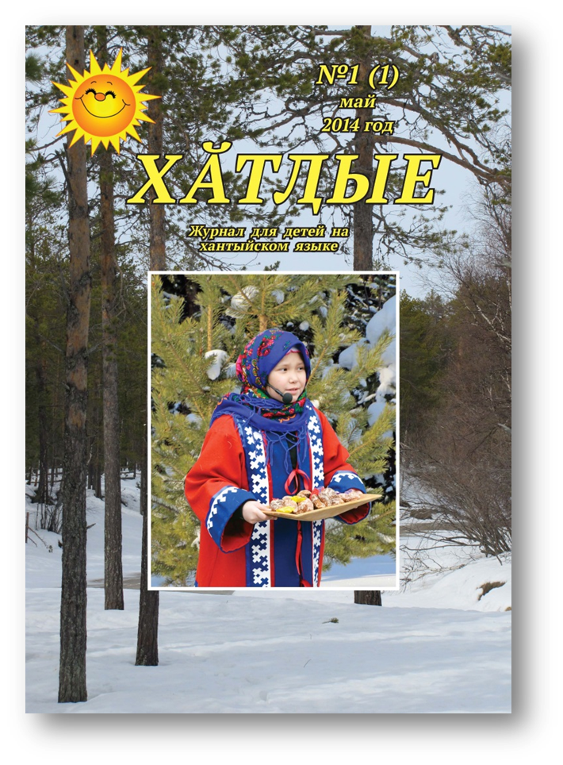
«Хатлые»
В 2013 году
была выделена субсидия Правительства Ханты-Мансийского автономного округа – Югры
для издания детских журналов.
В мае 2014 года вышел первый номер детского журнала на хантыйском языке «ХАТЛЫЕ» («Солнышко»)

Slide 4
В 2017 учредителем журнала «ХАТЛЫЕ» становится ООО «ХАНТЫ-ПРЕСС».
С 2017 по 2020 год на средства субсидии Правительства Ханты-Мансийского автономного округа – Югры ежегодно издаётся по 6 номеров журнала «Хатлые» тираж каждого номера
по 700 экземпляров.

Slide 5

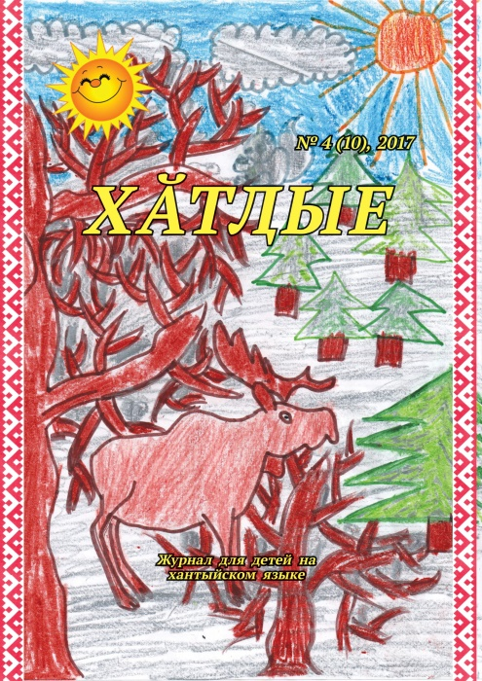
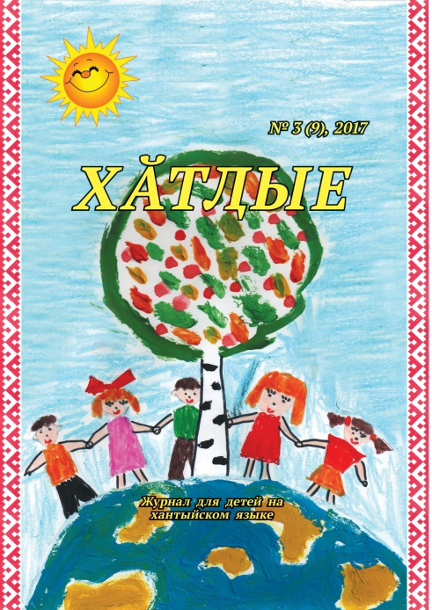

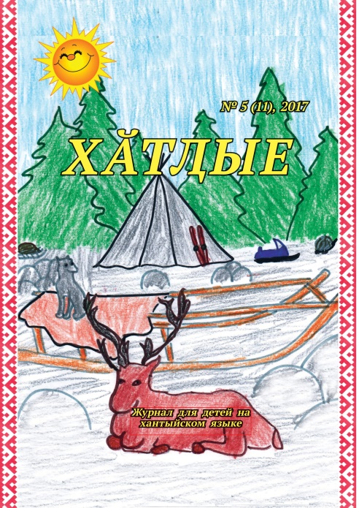
2017 год

Slide 6

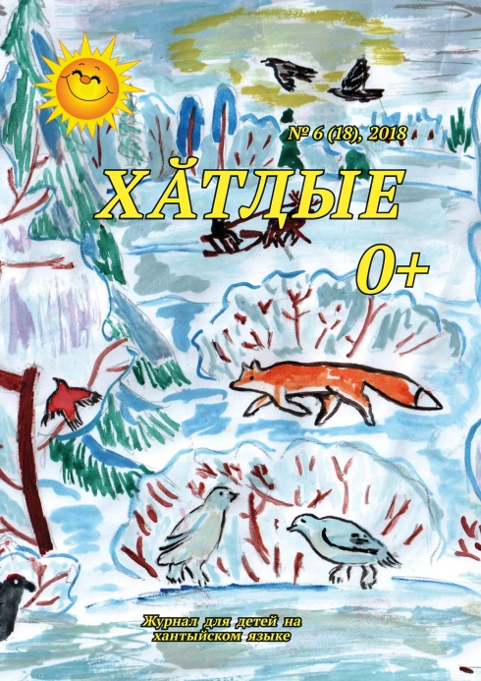
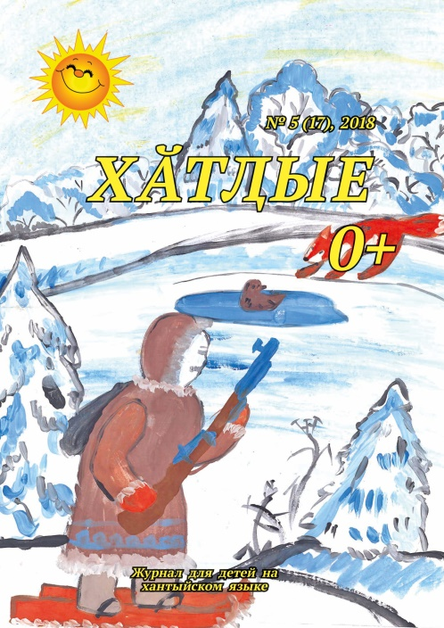

2018 год

Slide 7


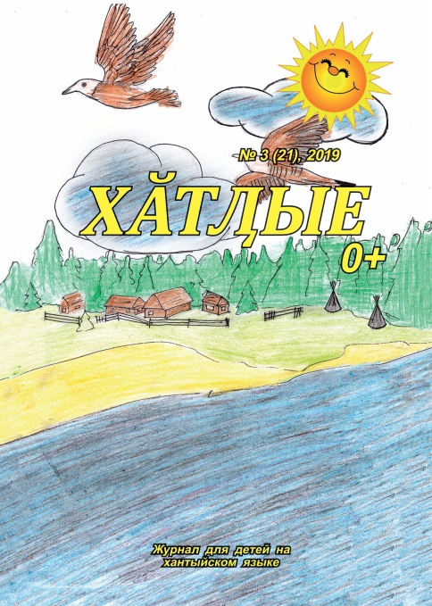

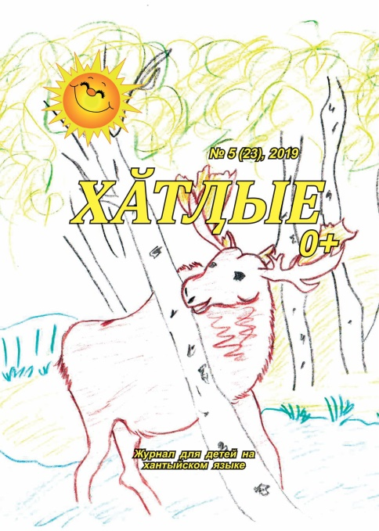
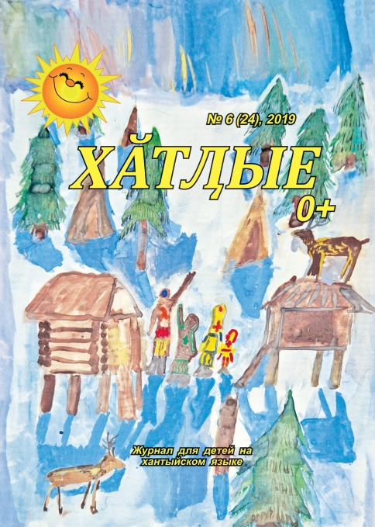
2019 год

Slide 8
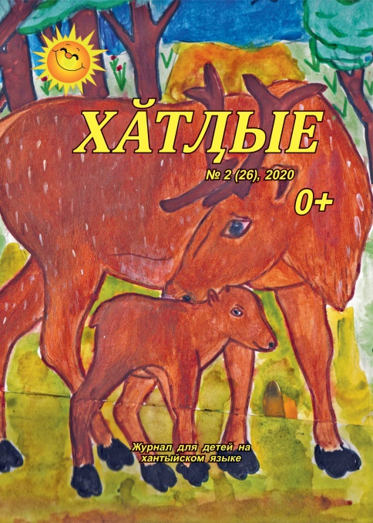
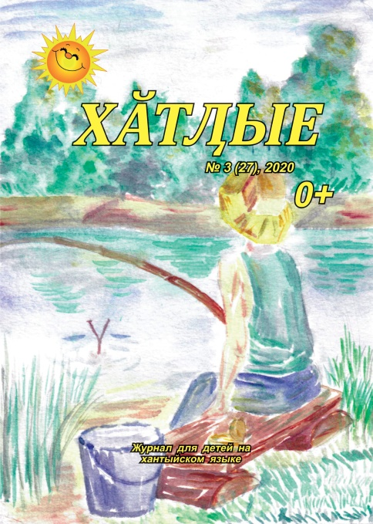
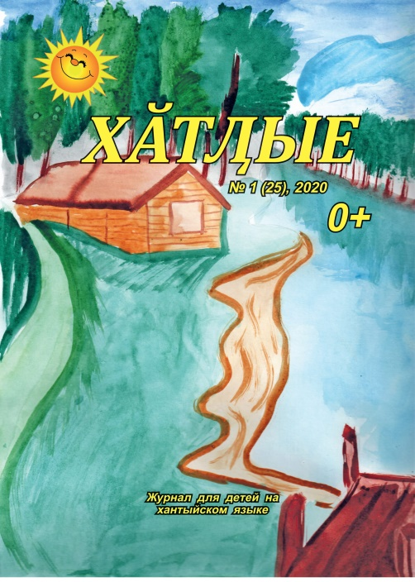

2020 год

Slide 9
Журнал имеет образовательно-познавательное направление. Все материалы представлены по определённым темам и рубрикам.
В материалах под рубрикой «Ханты ясанг вонлталув» («Изучаем хантыйский язык») дети учат хантыйские слова по разной тематике.
«Ханты ясанган путартлув» («Говорим на хантыйском языке») учатся говорить предложения, составлять рассказы на хантыйском языке.
Рубрика «Емангхатлат оланган» рассказывает о праздниках, которые отмечают жители нашего округа.
В рубрике «Нявремат оланган» («О детях») пишем о детях, проживающих в Югре.

Slide 10
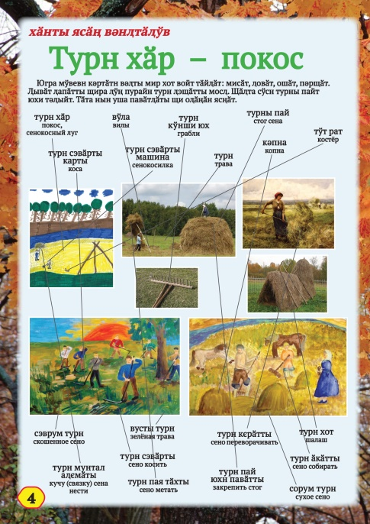
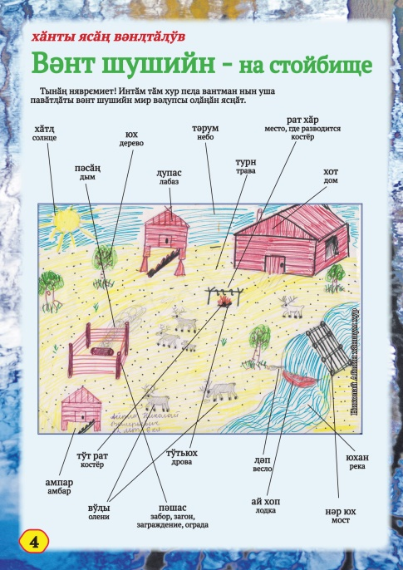
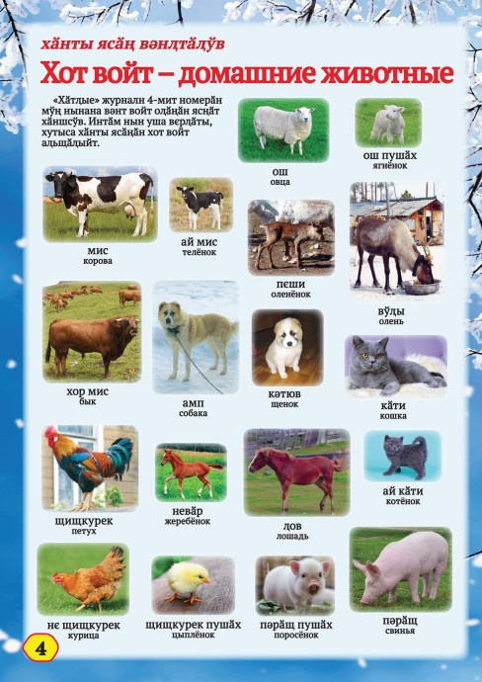
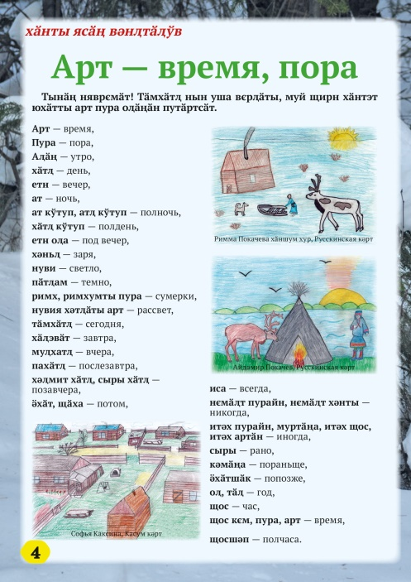
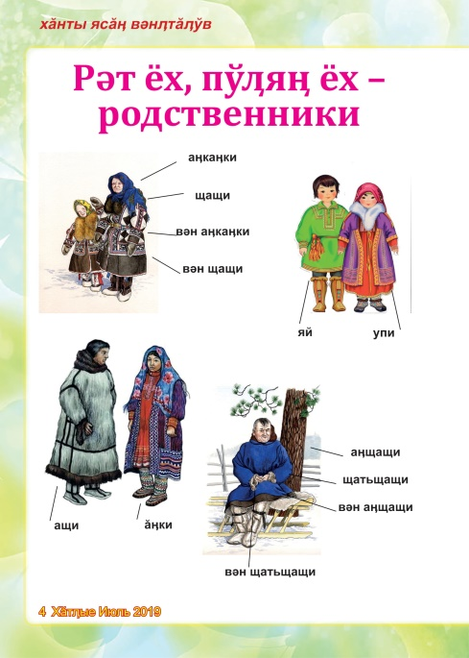
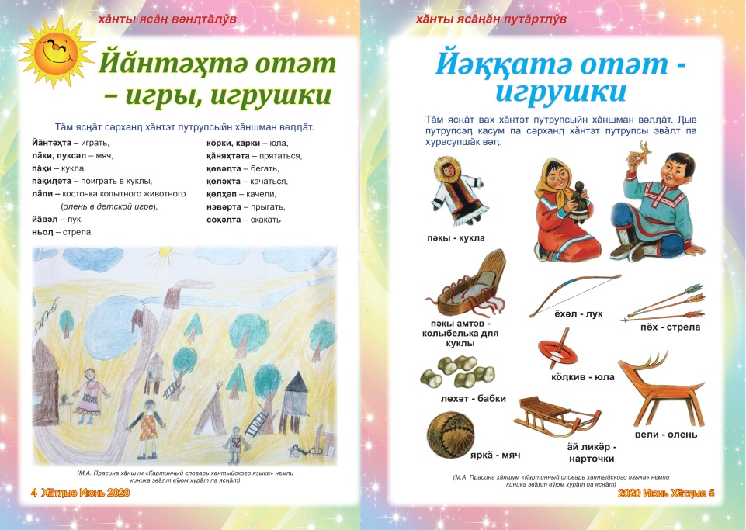
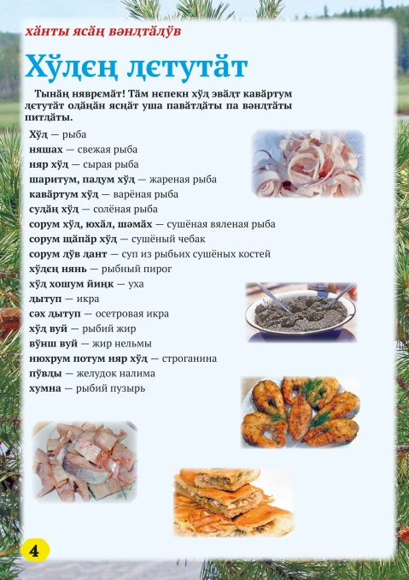
Изучаем хантыйский язык

Slide 11
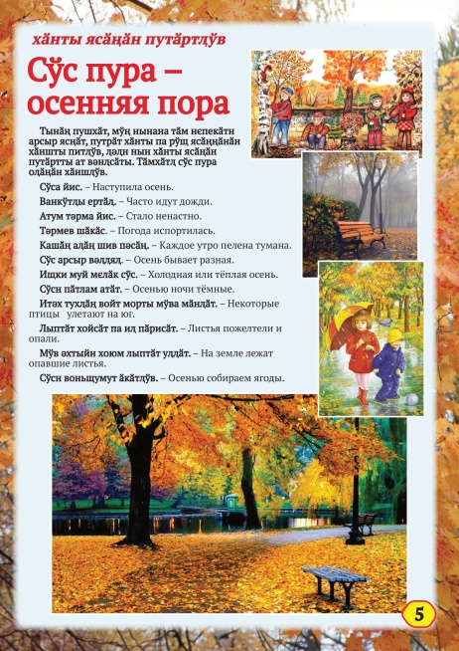
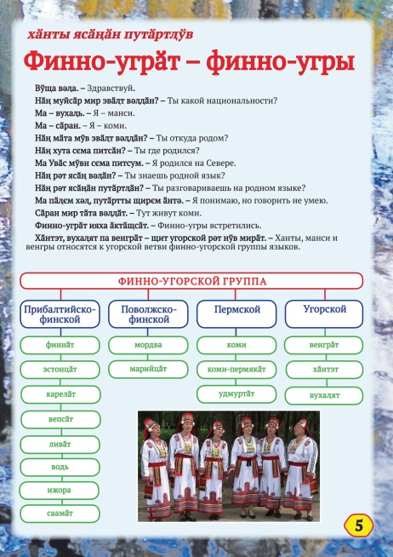
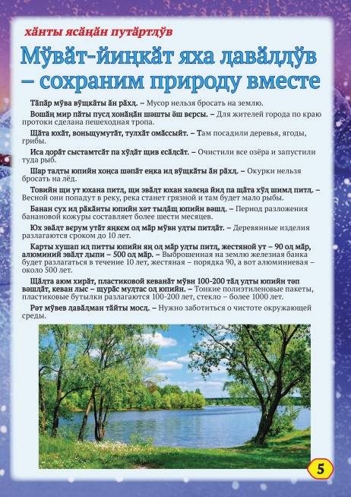
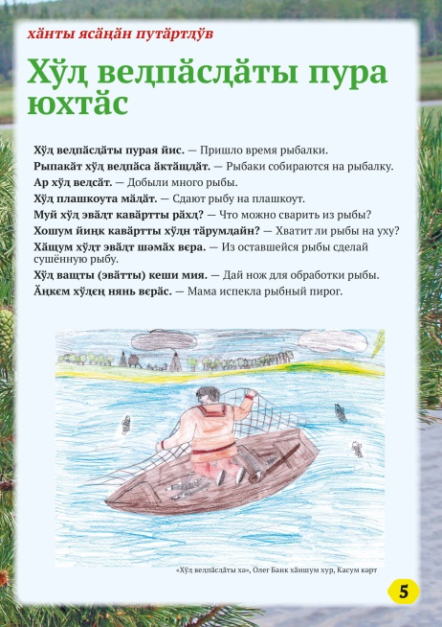
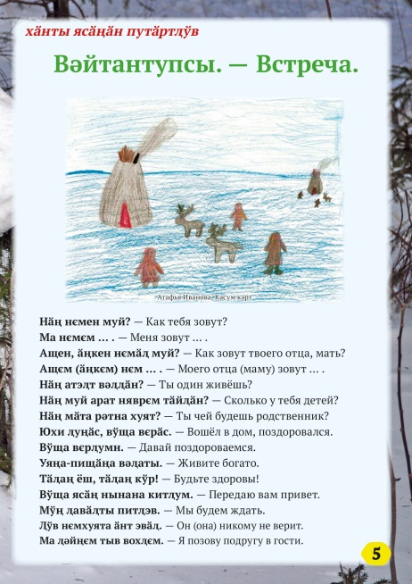
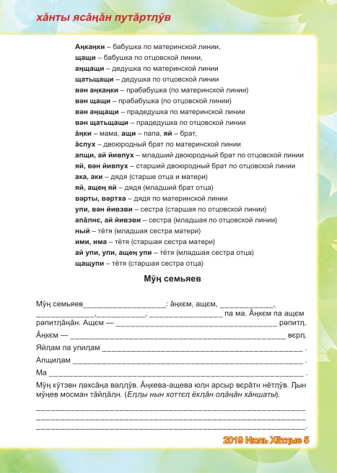
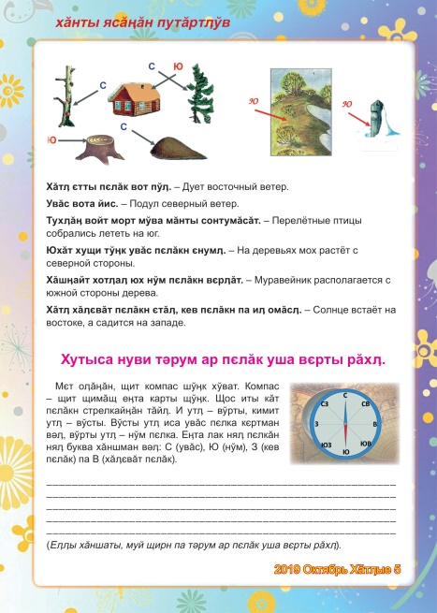
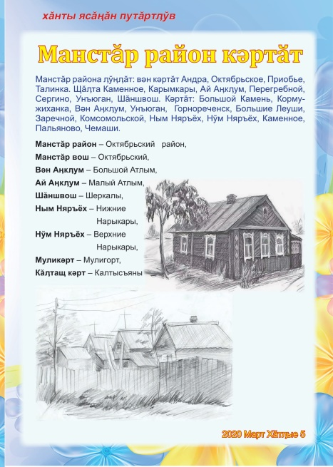
Говорим на хантыйском языке

Slide 12
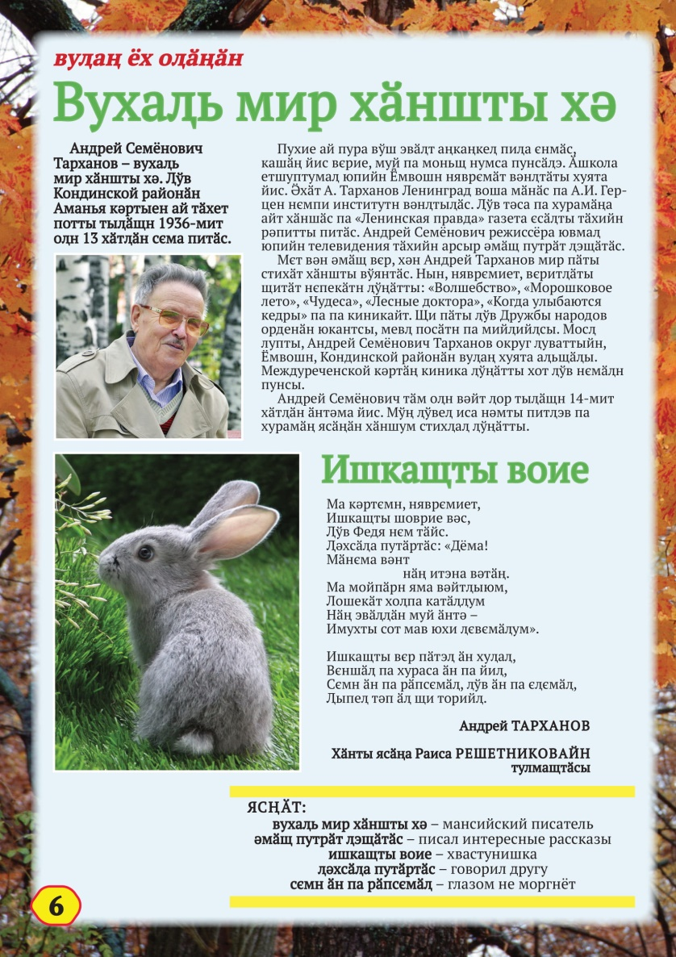
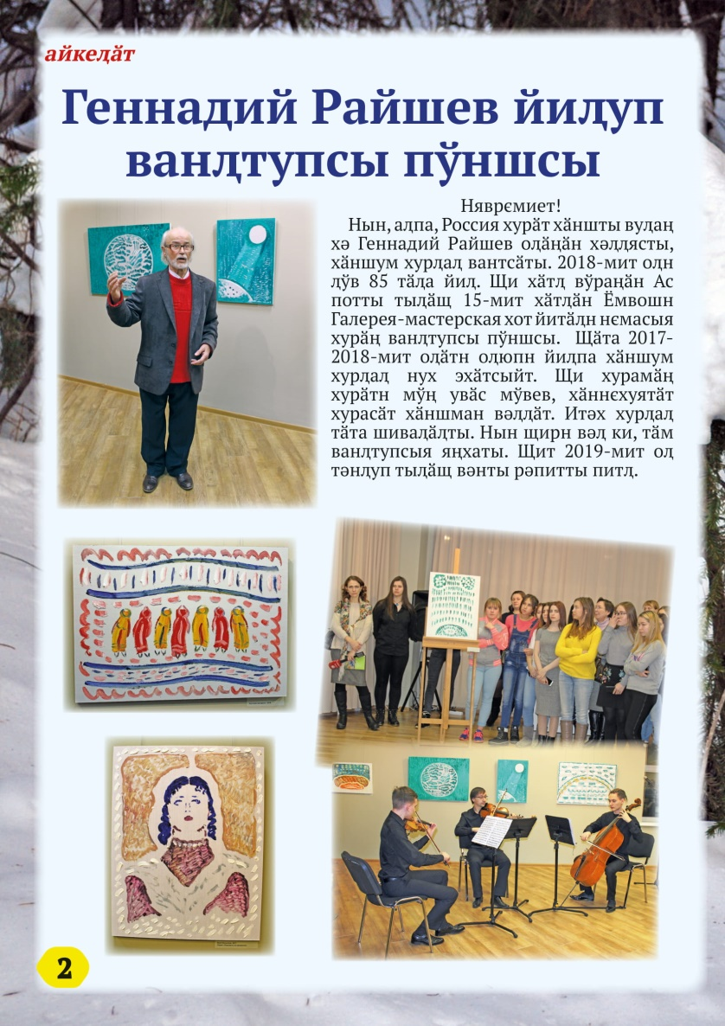
Об известных людях Югры

Slide 13
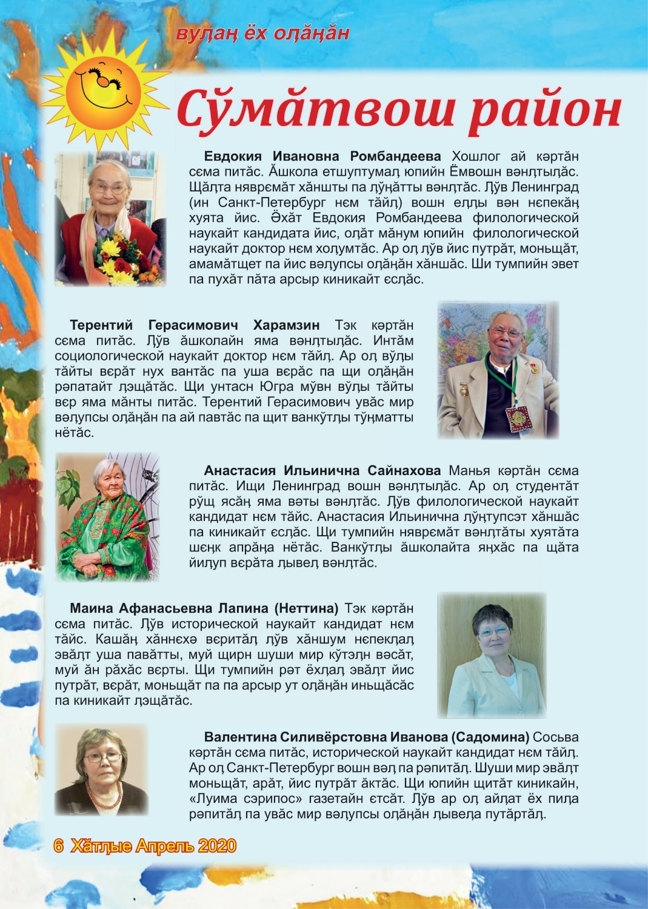
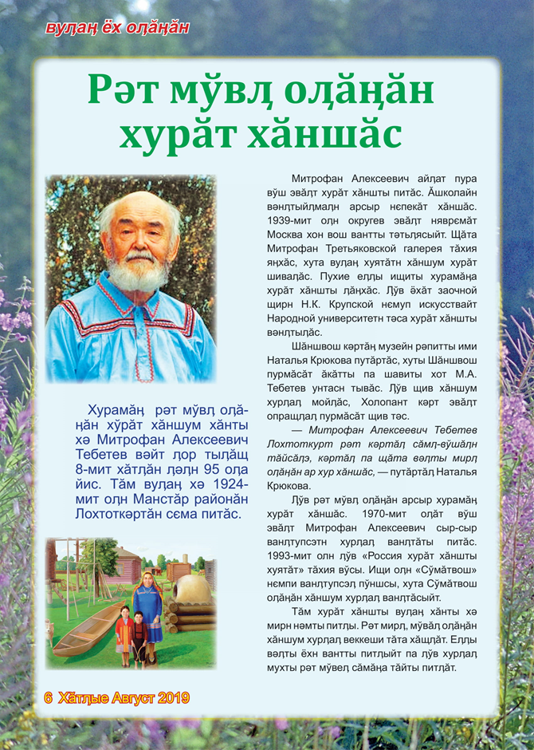

Slide 14
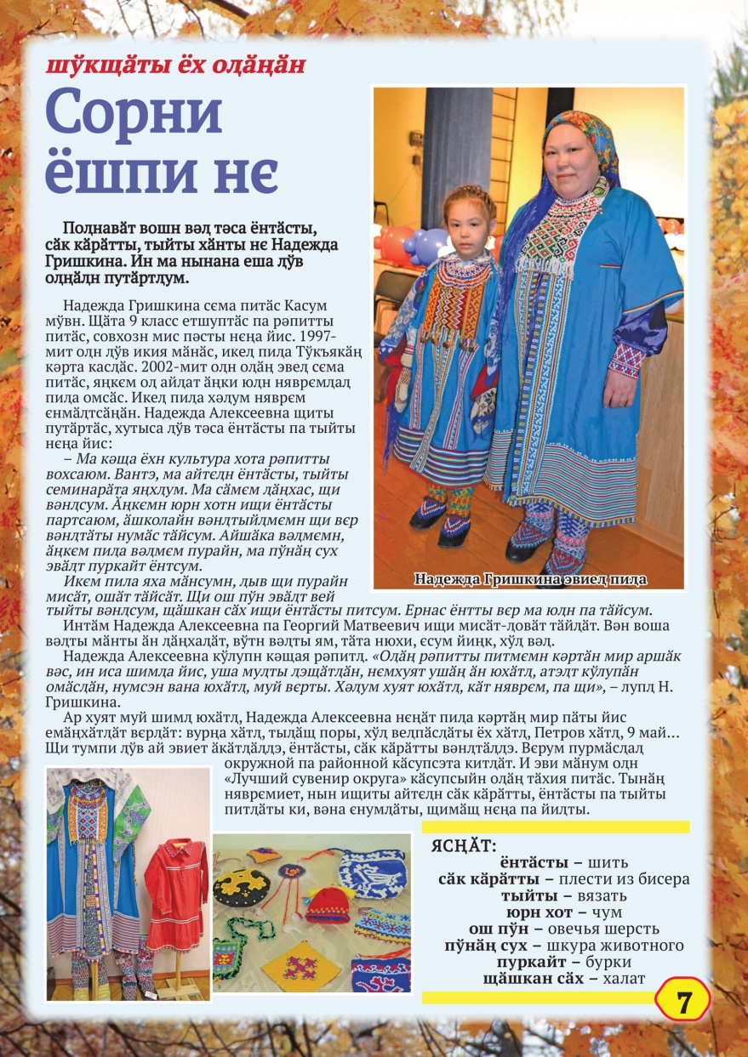
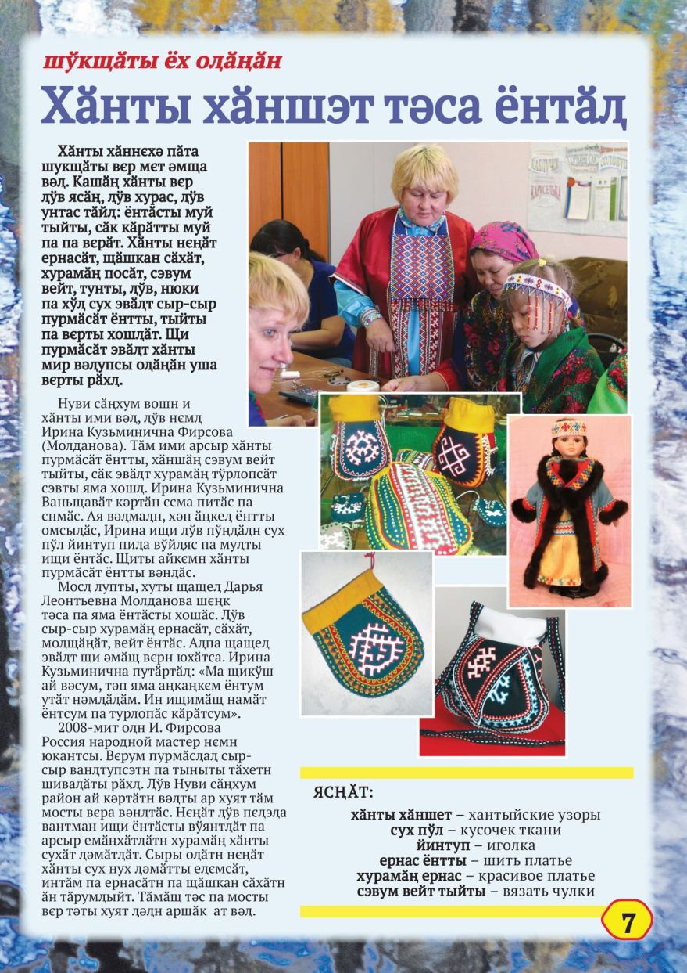
О народных мастерах

Slide 15
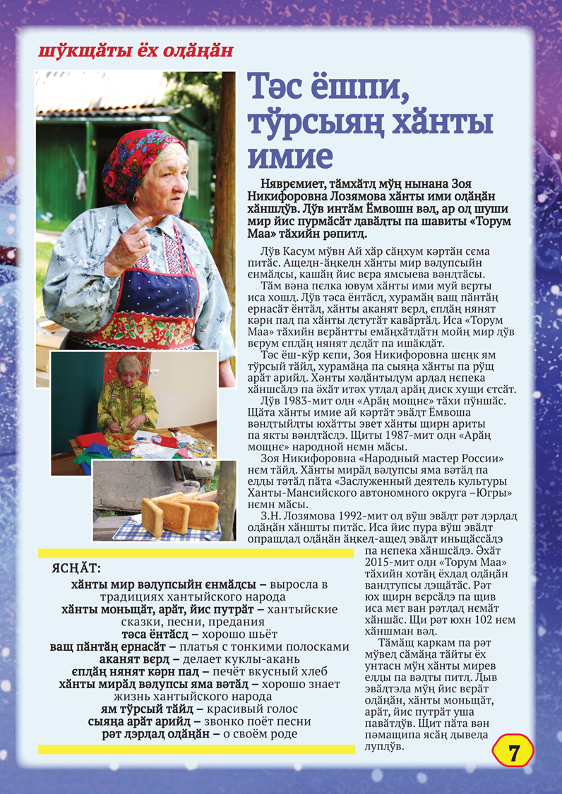
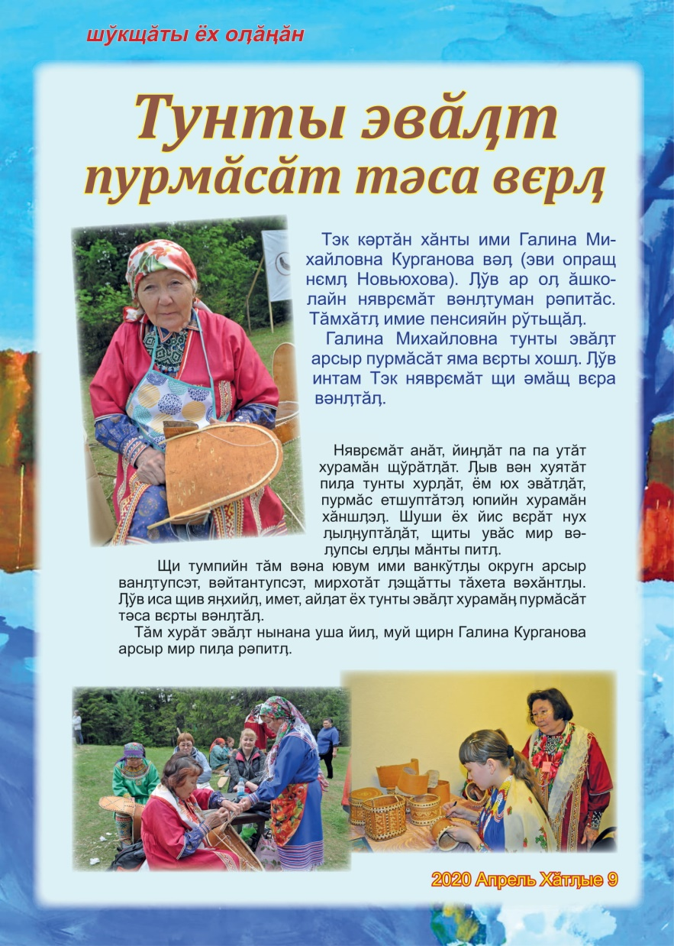

Slide 16
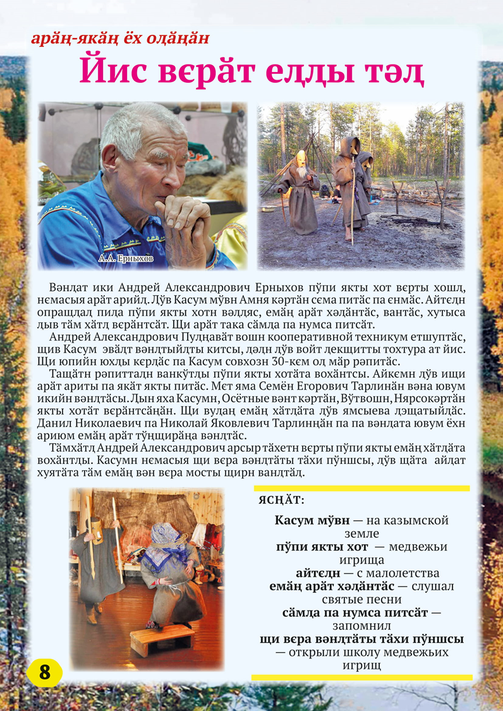
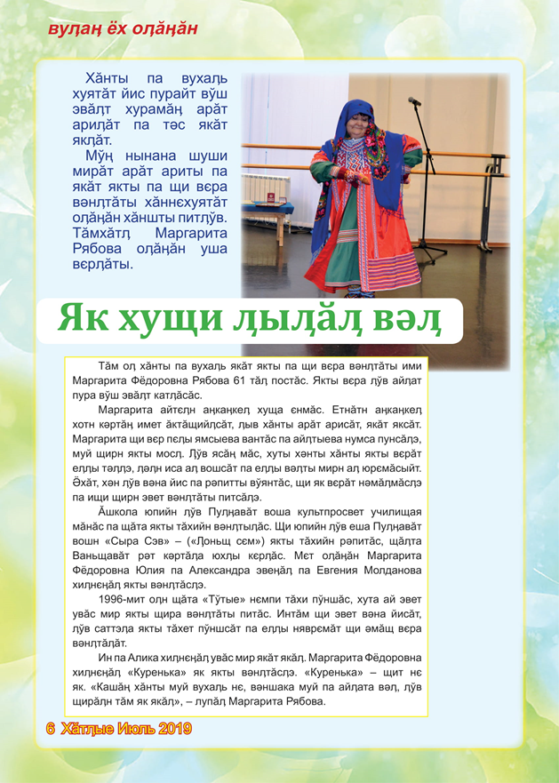
Народные исполнители

Slide 17
В рубрике «Арсыр мират оланган»
(«О разных народах») дети могут познакомиться с народами проживающими в Югре, в России, финно-угорскими народами, их традициями, обычаями, культурой.

Slide 18
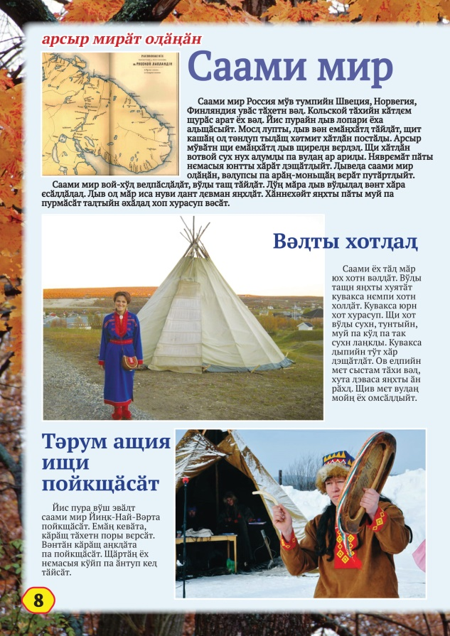
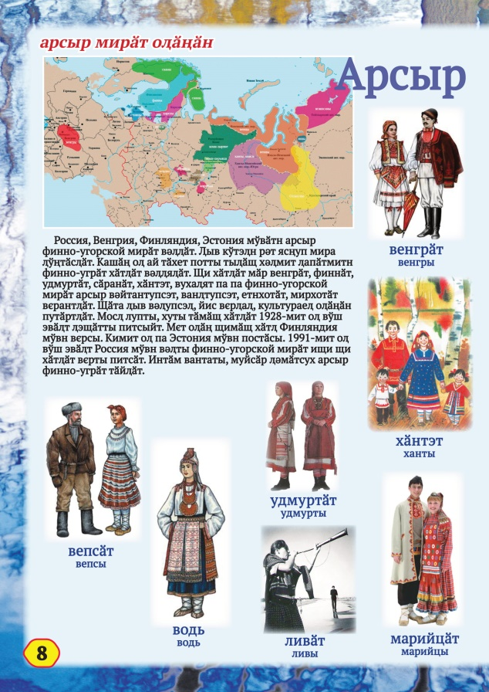
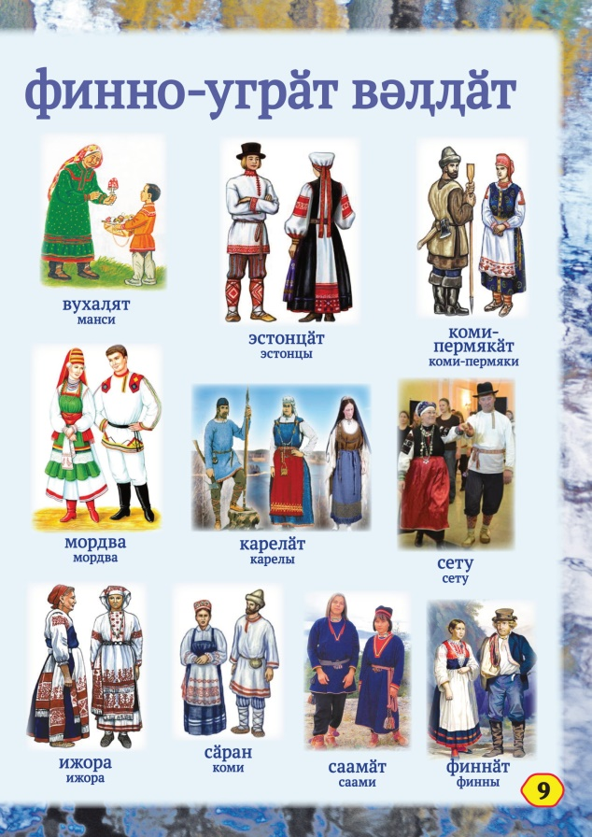
Финно-угорские народы

Slide 19
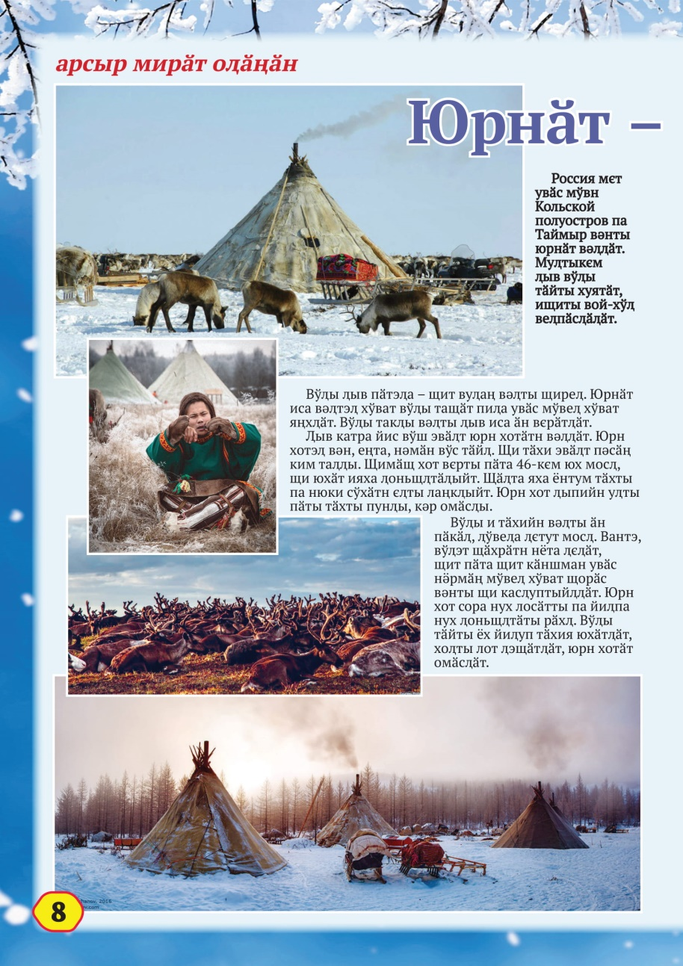
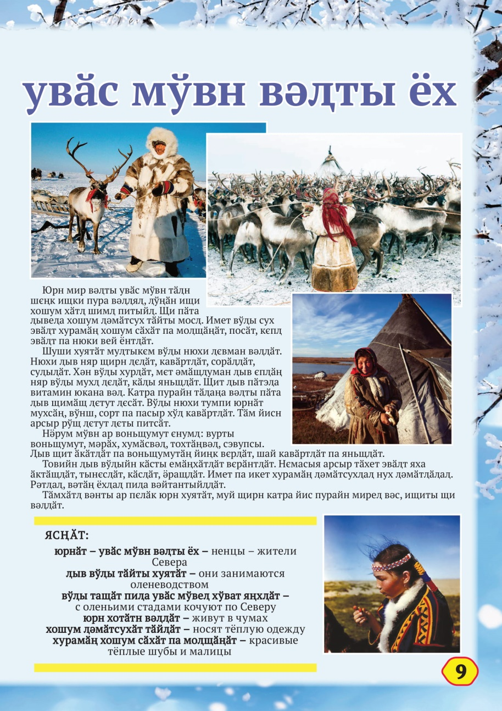
Коренные народы Севера
Сибири и Дальнего Востока

Slide 20
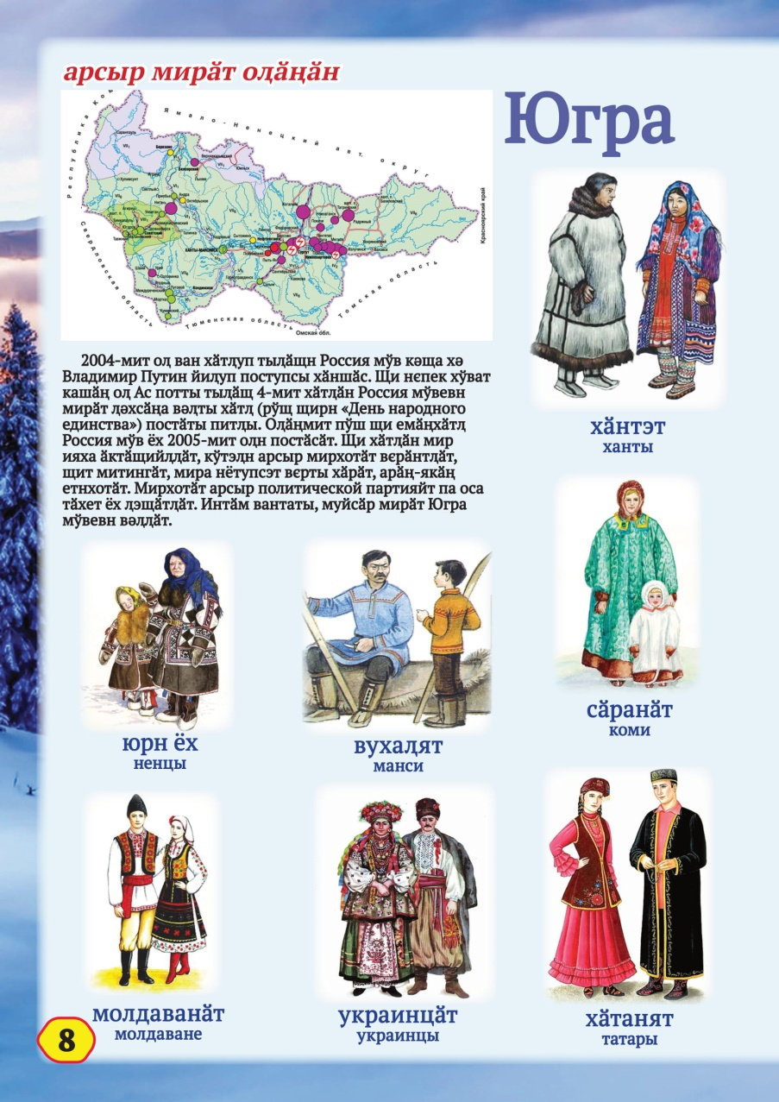
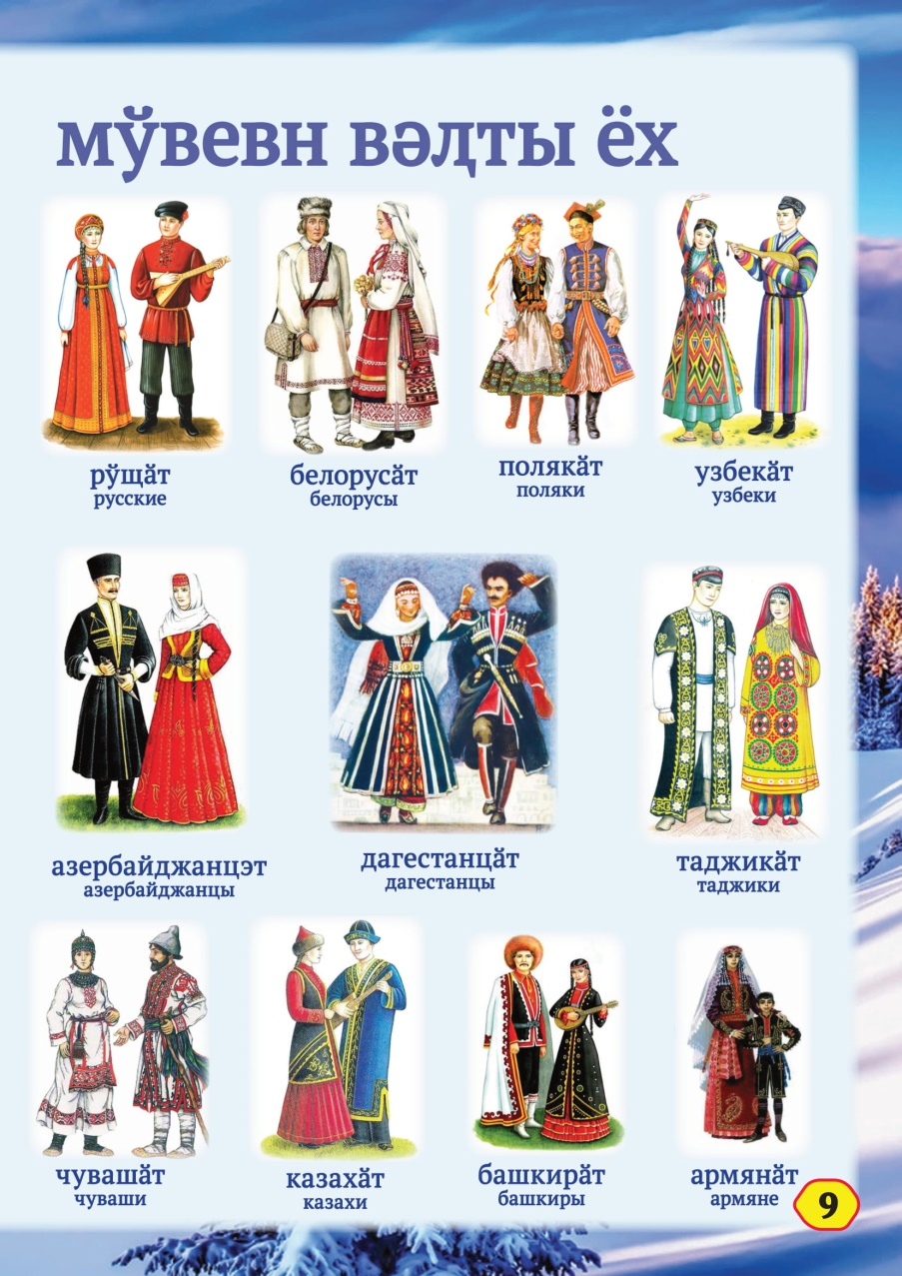
О народах проживающих в Югре

Slide 21
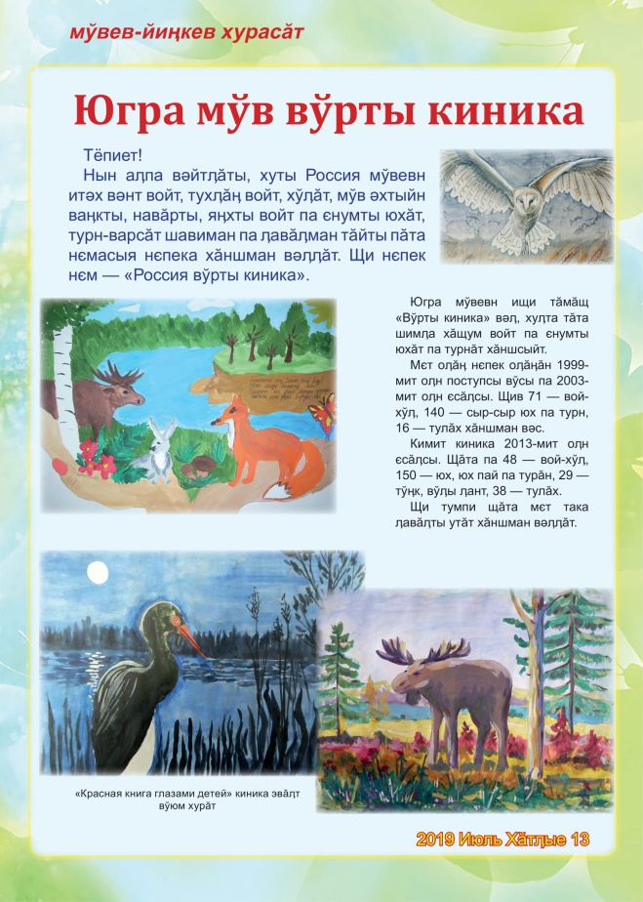
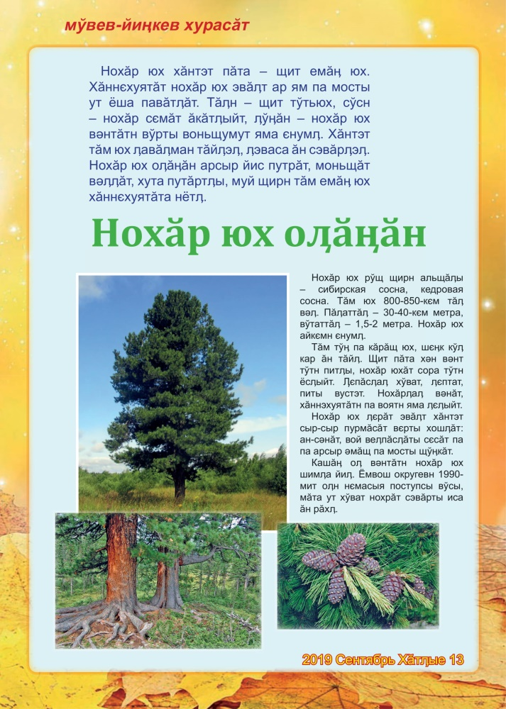
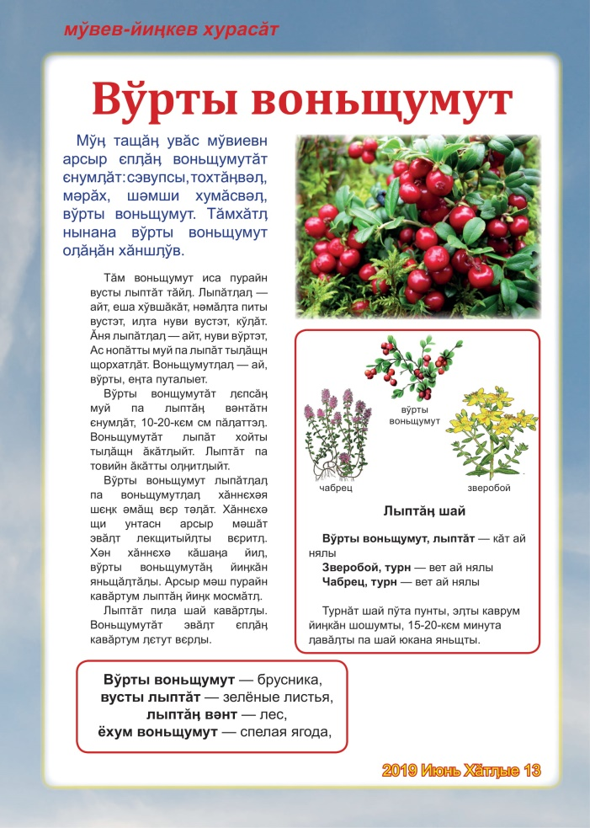
О природе Югры

Slide 22
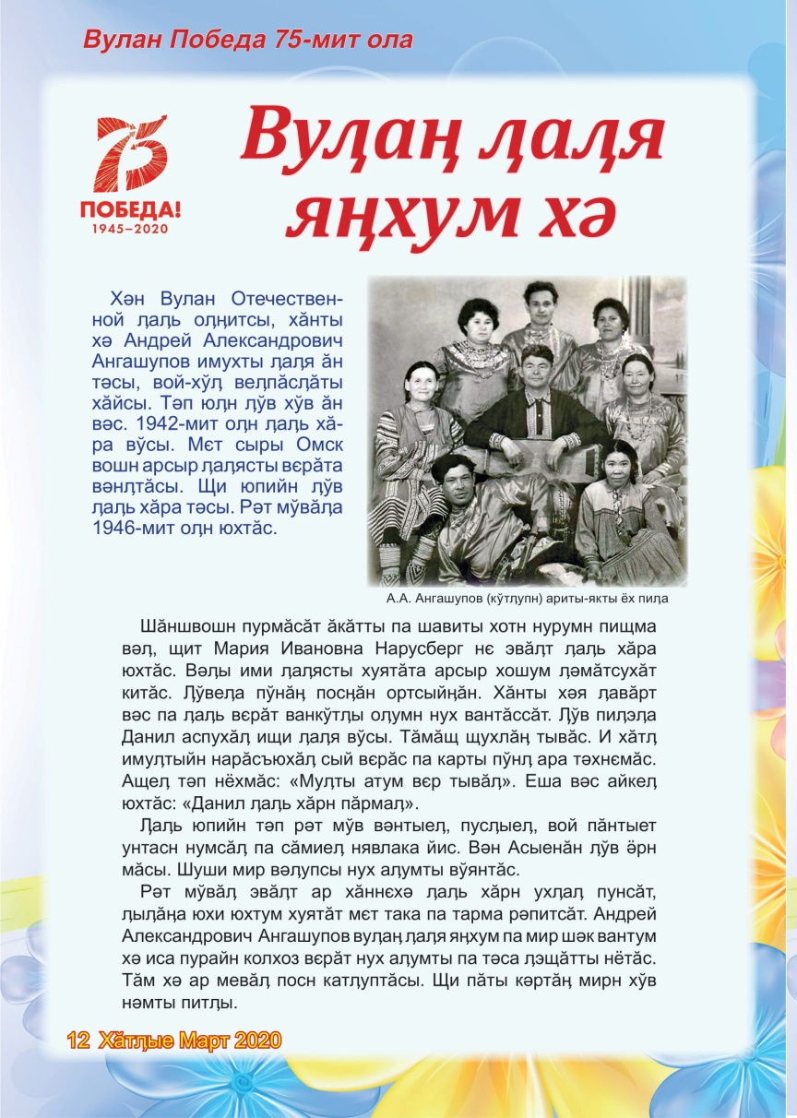
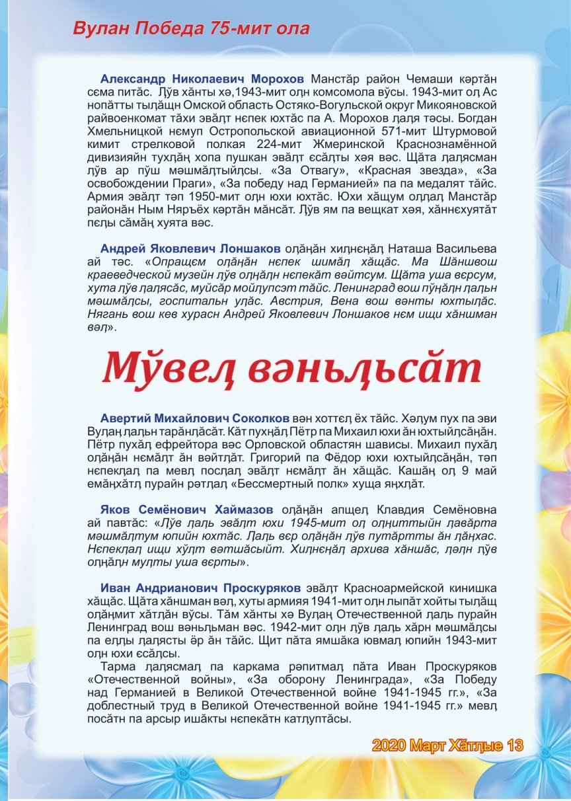
К 75-летию Победы

Slide 23

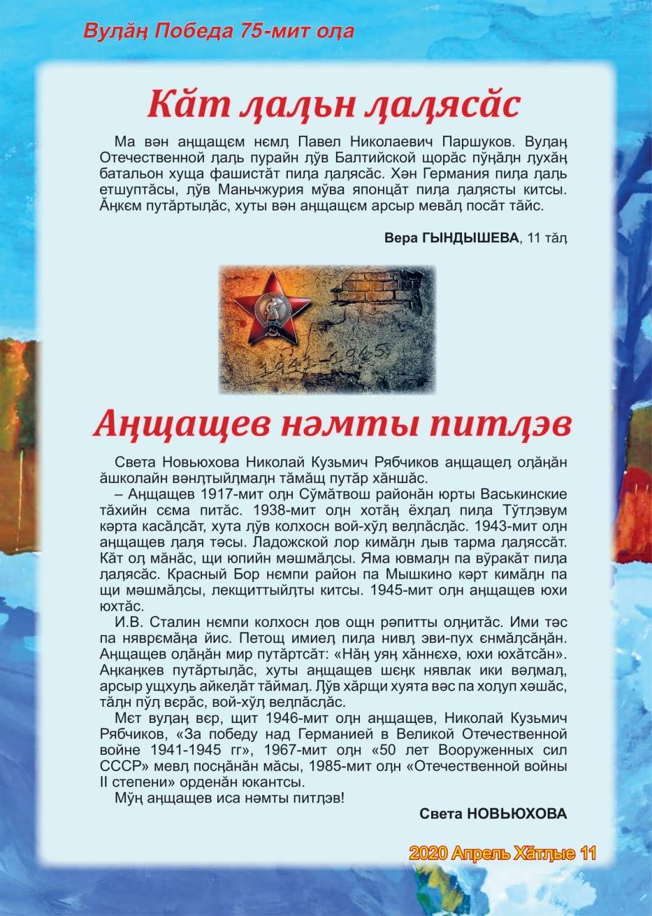
К 75-летию Победы

Slide 24




К 90-летию автономного округа О районах Югры

Slide 25







Игры коренных народов Югры

Slide 26


Моя родословная

Slide 27



Пишут и рисуют дети

Slide 28




Slide 29








Книжки-вкладыши

Slide 30



Учимся готовить

Slide 31



Slide 32


Учимся мастерить

Slide 33




Slide 34


Сказки

Slide 35


Взрослые детям

Slide 36



О финно-угорских детских изданиях

Slide 37



О достопримечательностях Югры

Slide 38








Занимательные страницы

Slide 39
Спасибо за внимание!

